Slide 1
KKBOX WEB player test
報告人: 余建霖

Slide 2
Outline
測試環境
測試程式功能
線上精選+播放
搜尋+播放
測試程式流程圖

Slide 3
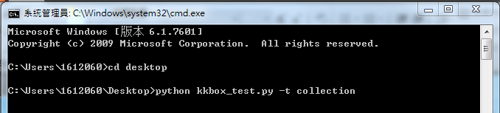
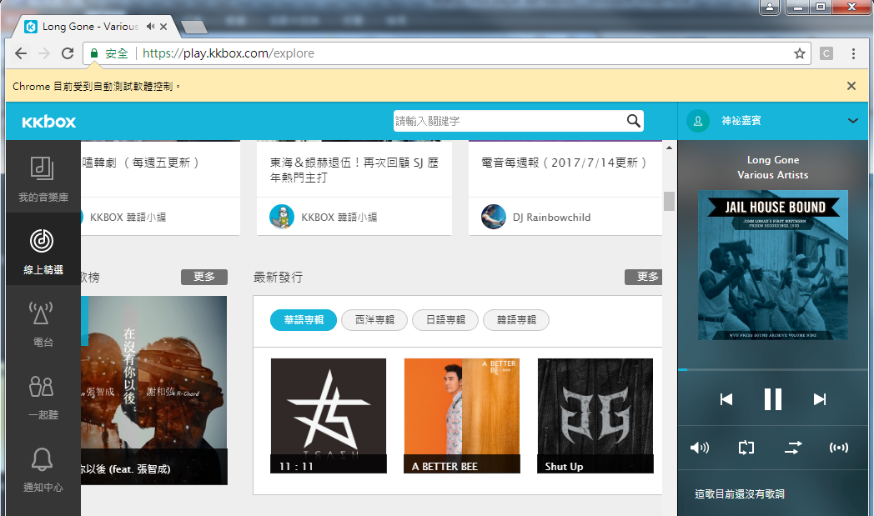
線上精選+播放

Slide 4
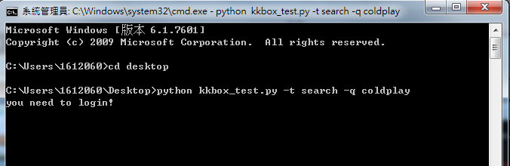
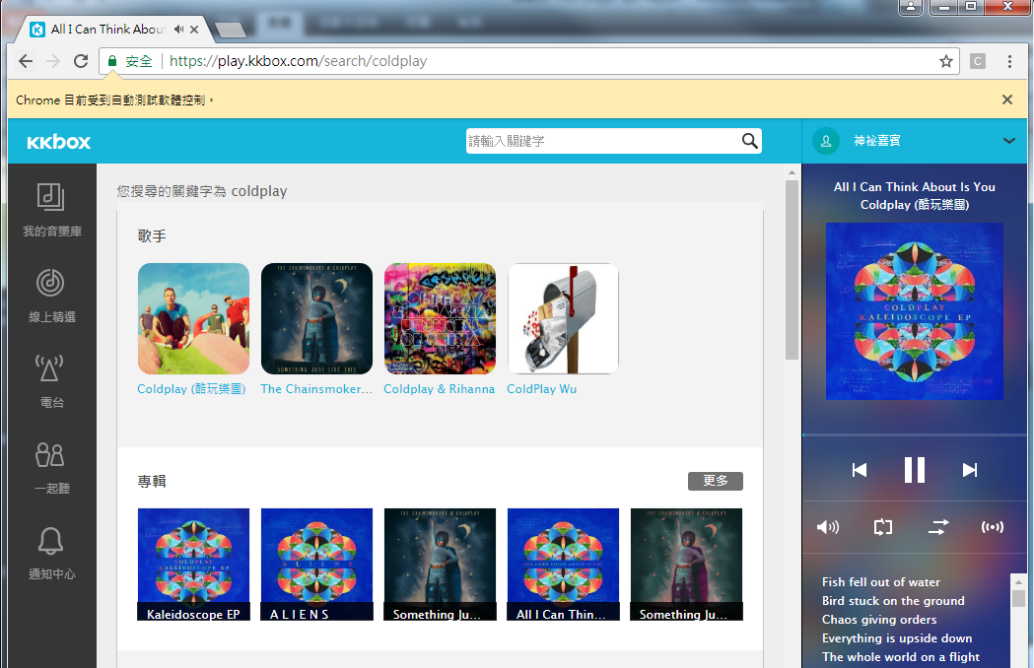
搜尋+播放

Slide 5
START
在CMD介面下輸入測試指令
若name為空
Y
N
Log in KKBOX WEB Player
進行 線上精選+播放、
搜尋+播放的功能測試
END

Slide 6
測試環境
OS: Windows 7 64-bit SP1
CPU: Intel(R) Core(TM) i5-6200U CPU@ 2.30GHz
RAM: 8 GB
Browser: Google Chrome版本 59.0.3071.115 (正式版本) (64 位元)
Language: python

Slide 7
Thanks for your attention

